Slide 1
APPARATO RESPIRATORIO TOPOGRAFICAMENTE CORRELATO ALL’INTESTINO ANTERIORE

Slide 3
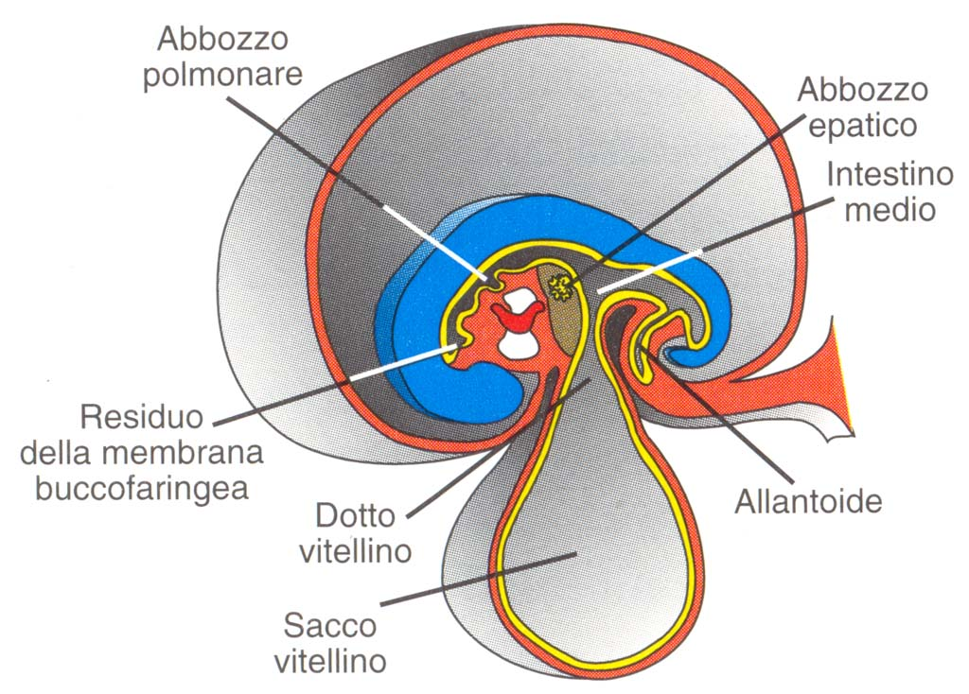
ripiega-mento 4
ca. 30 gg.

Slide 4
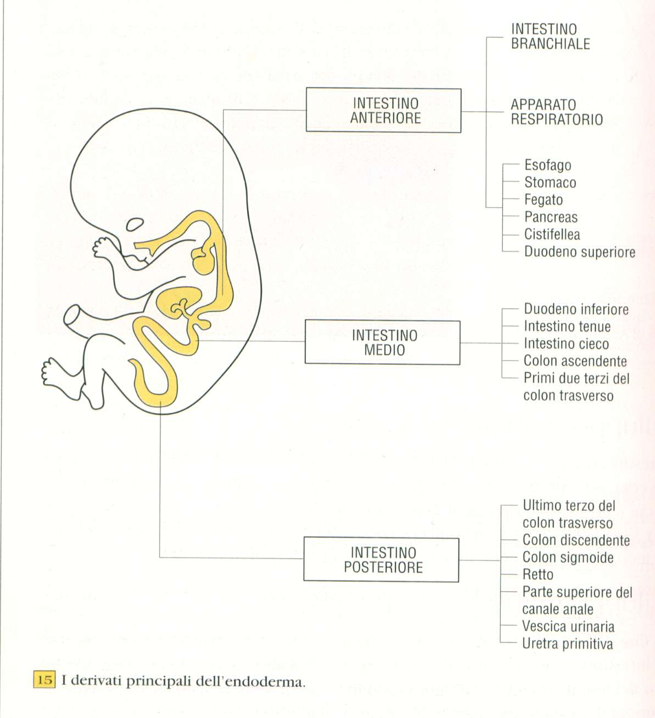

Slide 5
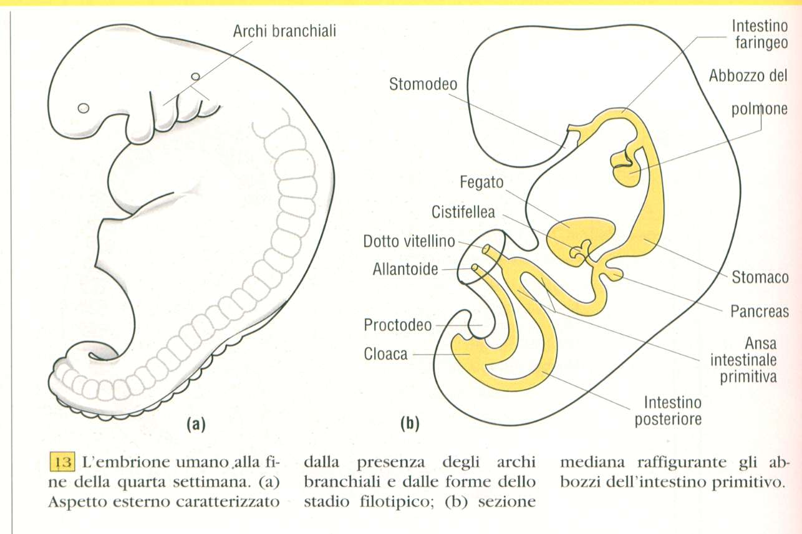

Slide 7
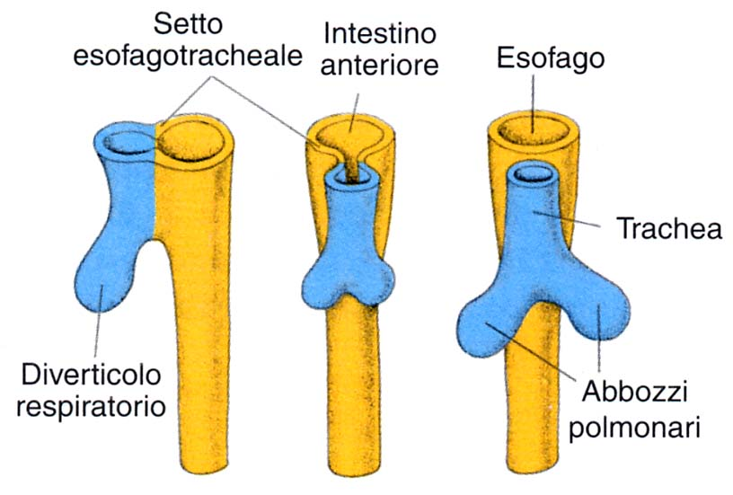
Sviluppo del sistema respiratorio:22° giorno comparsa del diverticolo respiratorio sull’abbozzo faringeo in corrispondenza dell’esofago

Slide 8
Trachea ventralmente e esofago dorsalmente
Persiste comunicazione con il laringe tramite orifizio laringeo: aditus ad laringem
Epiglottide chiude l’accesso quando deglutiamo
Epitelio e ghiandole della trachea originano dall’endoderma
Cartilagine muscolatura e connettivo originano dal mesoderma splancnico

Slide 9
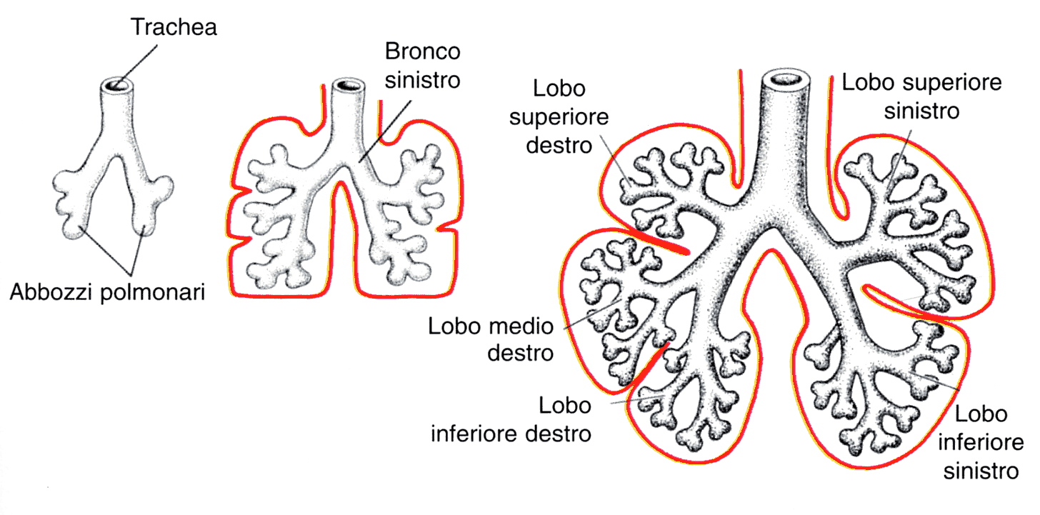
sviluppo dei polmoni
SVILUPPO DEI POLMONI
5° settimana
Le gemme bronchiali
si ramificano,3 rami a ds (3 lobi polmonari) e 2 a sn.(2 lobi polmonari)
16 ordini di ramificazioni

Slide 10
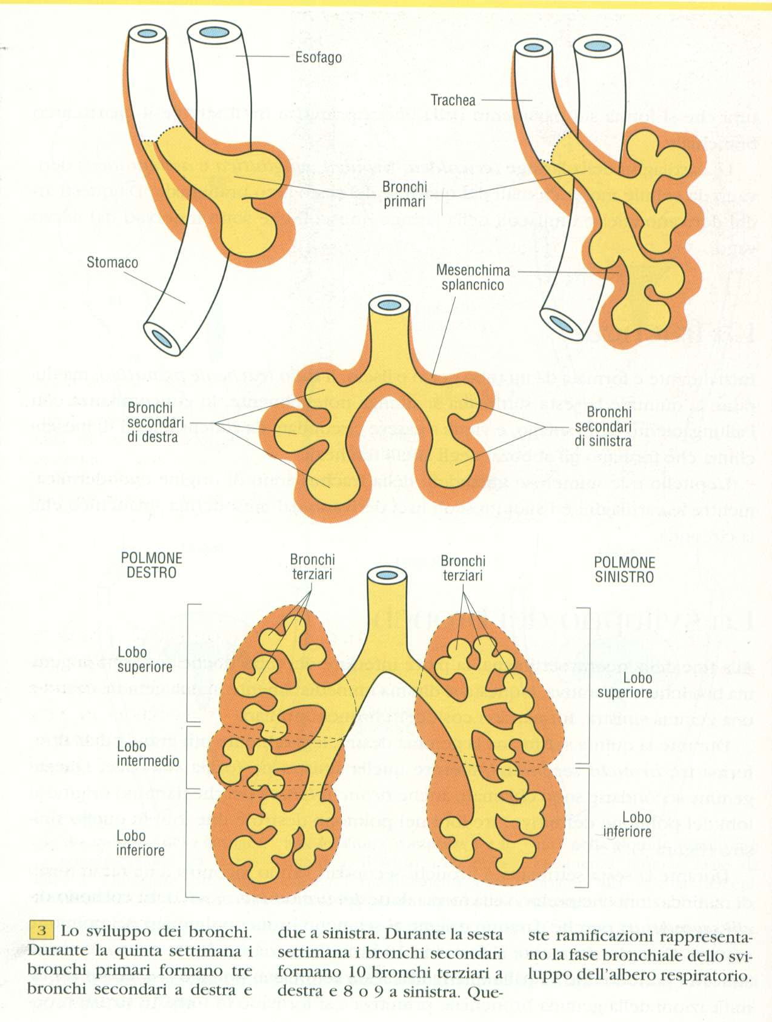
FASE BRONCHIALE DELLO SVILUPPO
Bronchi primari,secondari- terziari- bronchioli respiratori

Slide 11
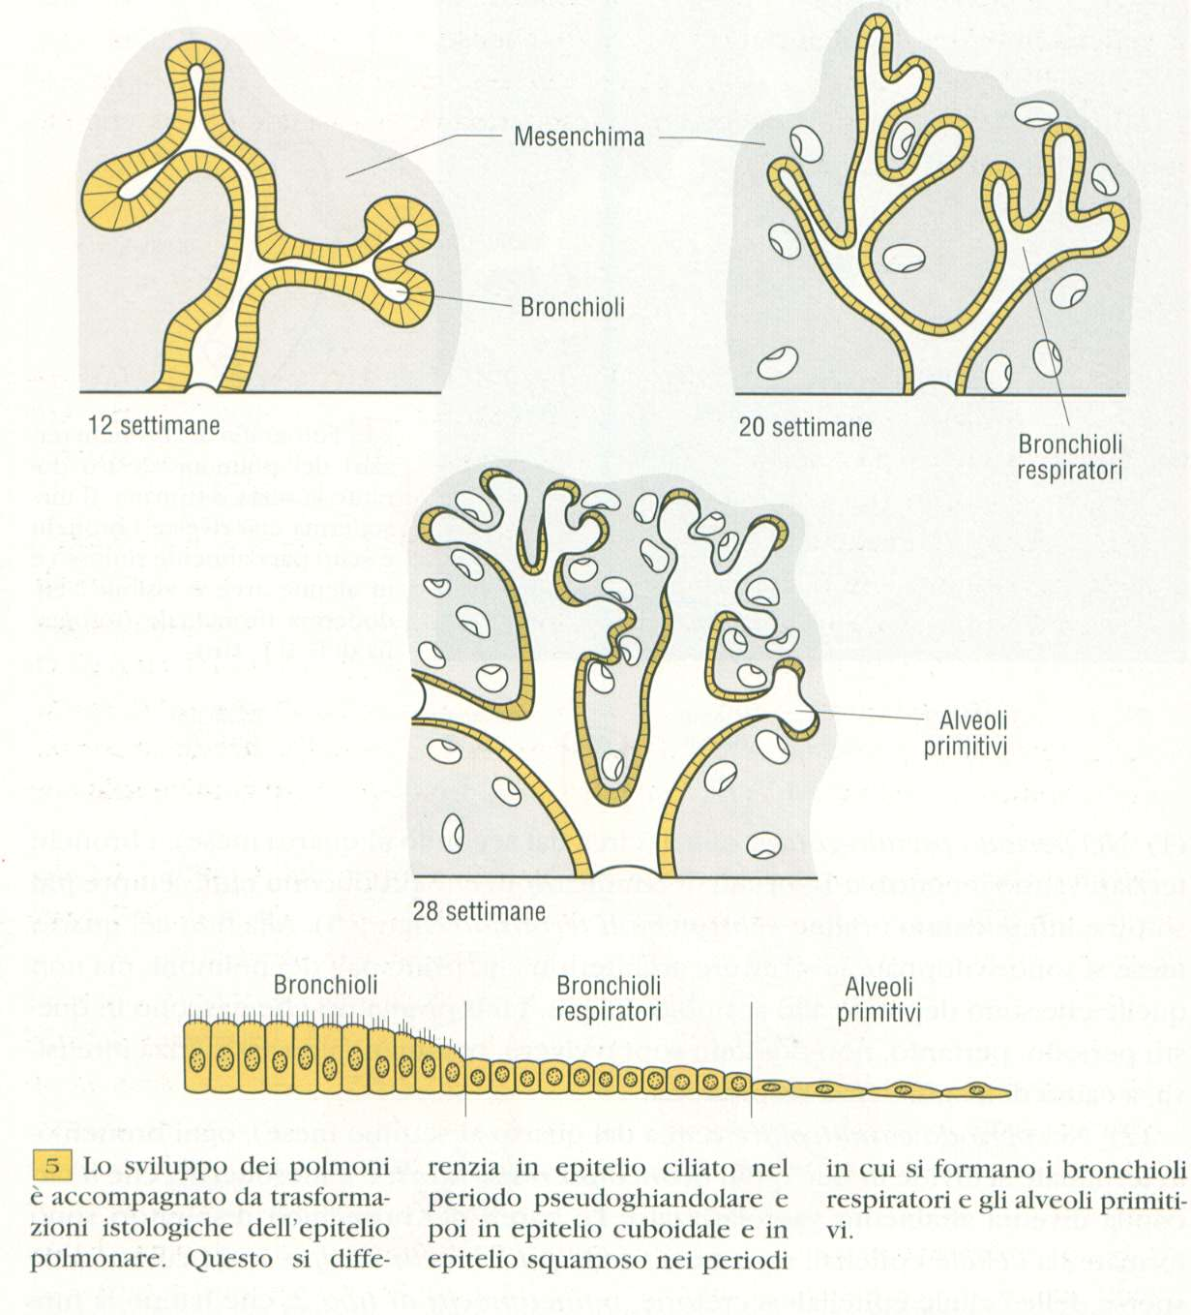
Isto-maturazione del parenchima polmonare:
Periodo pseudoghiandolare
(epit. cigliato) (dalla 5 alla 16 sett.)
Periodo canalicolare (ectasia del lume bronchiolare e gemmazione bronchioli respiratori epit. cubico (dalla 16 alla 26 sett)
Periodo del sacco terminale epit.pavimentoso monostr. (cellule alveolari che si differenziano in pneumociti I e II ordine )dalla 26 sett. alla 38/nascita
Periodo alveolare (dalla 32 sett. a 8/10 anni
Nelle pareti degli alveoli si differenziano due linee cellulari pneumociti 1 e 2.Questi ultimi secernono
SURFATTANTE:
(miscela di fosfolipidi e proteine tensioattive che riducono la tensione superficiale del liquido che bagna gli alveoli e ne facilitano l’espansione e l’insufflazione dopo la nascita
Dal 7° al 8° mese:i bronchioli
danno origine a 20-70 milioni di alveoli per polmone avvolti da fitta rete di capillari
Aumento
di surfattante
Prima del 7° mese,feti
prematuri ad alto rischio
Dopo la nascita fino all’infanzia (8 anni) maturazione di 300-400 milioni di alveoli maturi /polmone

Slide 12
Stadi di Sviluppo
del Polmone
Modifica dell’epitelio dei sacchi terminali da cubico ad appiattito
Alla 32° settimana definita l’architettura degli alveoli
24 sett.
Il surfattante si deposita come un film lungo la parete alveoli ed evita, durante la espirazione, la atelettasia (collasso parete alveoli)
26 sett.
Ruolo TNF alfa, glucocortcoidi e tiroxina nella produzione di tensioattivo
Riassorbimento liquido che riempie alveoli che sono pronti per insufflazione di aria
Alla nascita
Maturazione che si completerà entro il terzo anno: incrementi maturativi fino all’8° anno

Slide 13
Malattia delle membrane ialine
(alveoli occupati da fluido /membrana vitrea ,traslucida per mancanza surfactante )

Slide 14
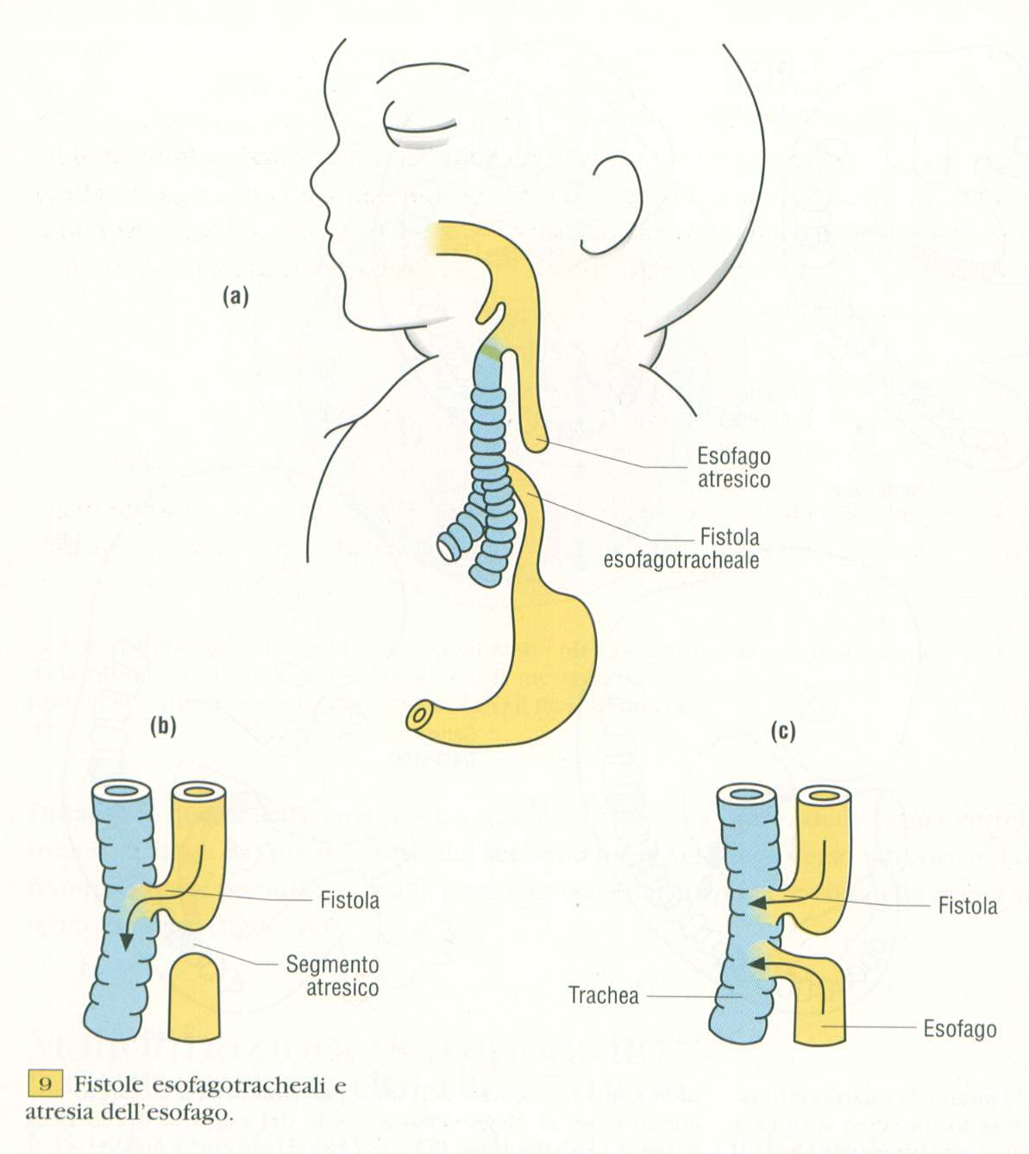
PRINCIPALI MALFORMAZIONI APPARATO RESPIRATORIO
Fistole esofago-tracheali
Agenesia dei polmoni
Mutazione recettore per FGF

Slide 15
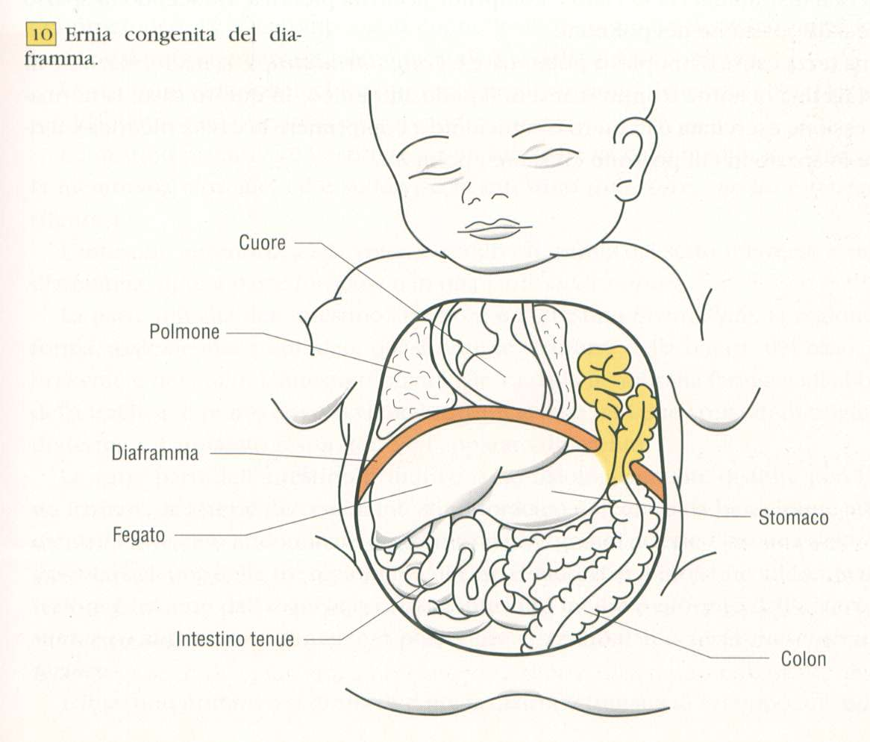
dopo la 7 settimana si separano completamente cavità toracica e addominale
MALFORMAZIONE DEL DIAFRAMMA
Ernia diaframmatica
1 caso su 2500.
Si può avere ipoplasia di un polmone per erniazione di anse intestinali nella cavità toracica

